Slide 1


Тема: Правила противопожарного режима

Slide 2


Slide 3
Пожарная безопасность — это система законов и правил. Их составили, чтобы в любом офисе, предприятии или кафе было безопасно. Чтобы вовремя срабатывала пожарная сигнализация, эвакуационные выходы не захламляли, а сотрудники знали, как вести себя во время пожара. Пожарная безопасность работает, если ответственные лица исполняют эти законы и правила. А если не исполняют — не работает.
Пожарная безопасность нужна всем: гражданам, ИП, предприятиям и их руководителям. Если разводишь костер в 20 метрах от здания, забыл нарисовать план эвакуации или спилил с фасада пожарную лестницу, легко попасть на штраф. Если на предприятие придет проверка, искать нарушения будут с придирчивостью Эркюля Пуаро. А ещё нарушениями легко спровоцировать пожар или усугубить его последствия. Кажется, это важнее угрозы проверки.

Slide 4
Нормативно правовая база
Нормативных документов много. Закон о пожбезопасности, Правила противопожарного режима, Техрегламент о требованиях пожбезопасности, разные ГОСТы и СНиПы, СП (свод правил), ППБ 01-03, региональные и муниципальные правила.
Федеральный закон от 21 декабря 1994 г. N 69-ФЗ "О пожарной безопасности" (с изменениями и дополнениями);
Федеральный закон от 22 июля 2008 г. N 123-ФЗ "Технический регламент о требованиях пожарной безопасности" (с изменениями и дополнениями);
Постановление Правительства РФ от 16 сентября 2020 г. № 1479 «Об утверждении Правил противопожарного режима в Российской Федерации» (Постановление вступает в силу с 1 января 2021 г. и действует до 31 декабря 2026 г. включительно);
Приказ от 18.11.21.№806 «Об организации Порядка, видов, сроков обучения лиц, …., проходящих обучение по дополнительной профессиональной программе в области пожарной безопасности»;
Приказ от 09.02.2022 № 78 «Об утверждении форм проверочных листов….
Всё читать нет смысла и времени, нужно разобраться хотя бы в основных требованиях. А лучше — позвать специалиста, пусть он и разбирается, или аудит

Slide 5
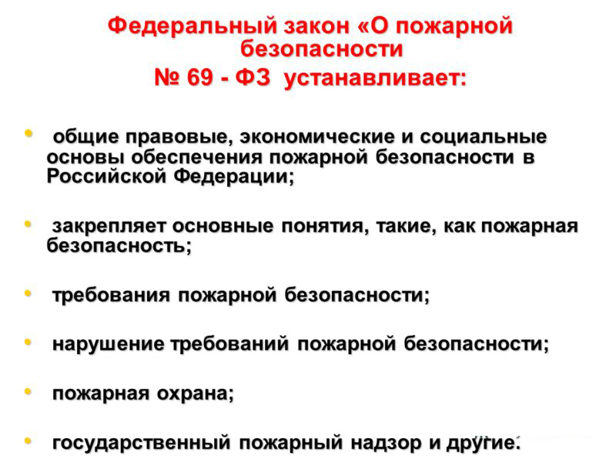

Slide 6
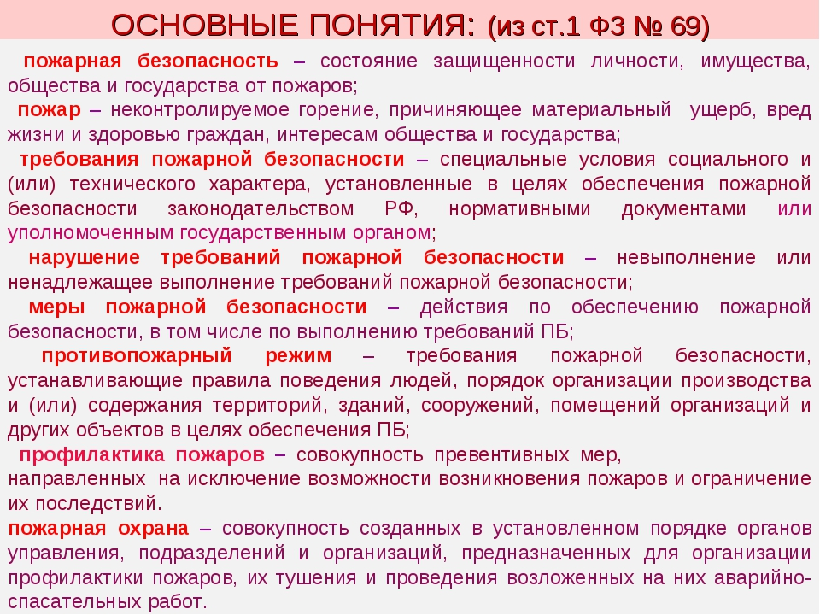

Slide 7


Slide 8
Федеральный закон от 21 декабря 1994 г. N 69-ФЗ "О пожарной безопасности" (с изменениями и дополнениями)
  Статья 34. Права и обязанности граждан в области пожарной безопасности
  Статья 37. Права и обязанности организаций в области пожарной безопасности
  Статья 38. Ответственность за нарушение требований пожарной безопасности
Статья 39. Административная ответственность руководителей организаций

Slide 9
Опубликован Федеральный закон от 24.09.2022 № 370-ФЗ “О внесении изменений в отдельные законодательные акты Российской Федерации”, в частности вносятся изменения в Федеральный закон от 21.12.1994 № 69-ФЗ.
1) статья 24 дополнена частью седьмой следующего содержания:
Работники и лица, привлекаемые к осуществлению видов деятельности в области пожарной безопасности, должны соответствовать квалификационным требованиям, указанным в квалификационных справочниках, утверждаемых в порядке, устанавливаемом Правительством Российской Федерации, и (или) профессиональным стандартам (при наличии).

Slide 10
статья 37 дополнена новой частью третьей следующего содержания:
Лицо, ответственное за эксплуатацию здания или сооружения, обязано назначить ответственное за обеспечение пожарной безопасности таких здания или сооружения лицо, соответствующее квалификационным требованиям, указанным в квалификационных справочниках, утверждаемых в порядке, устанавливаемом Правительством Российской Федерации, и (или) профессиональным стандартам (при наличии).
Требования к квалификации ответственного установлены профессиональным стандартом «Специалист по пожарной профилактике», утверждённым приказом Минтруда России от 11 октября 2021 г. № 696н.
Также требования по обучению по дополнительным профессиональным программам - программам профессиональной переподготовки в области пожарной безопасности:
проходят лица, являющиеся ответственными за обеспечение пожарной безопасности на объектах защиты, в которых могут одновременно находиться 50 и более человек, объектах защиты, отнесённых к категориям повышенной взрывопожароопасности, взрывопожароопасности, пожароопасности (приложение 3 к приказу МЧС № 806).
(Действие п. 2 Приложения №3 не распространяется на лиц, прошедших обучение минимуму пожарно-технических знаний в соответствии с приказом МЧС РФ от 12.12.2007 N 645, при этом стоит учитывать что по мнению МЧС, обучение по ПТМ должно было быть пройдено сотрудниками до вступление в силу приказа МЧС №806 для конкретной организации, другими словами, если трудоустроен новый сотрудник, который ранее проходил обучение по ПТМ в другой организации и не имеющий профильного образования, то ему требуется пройти профессиональную переподготовку).

Slide 11
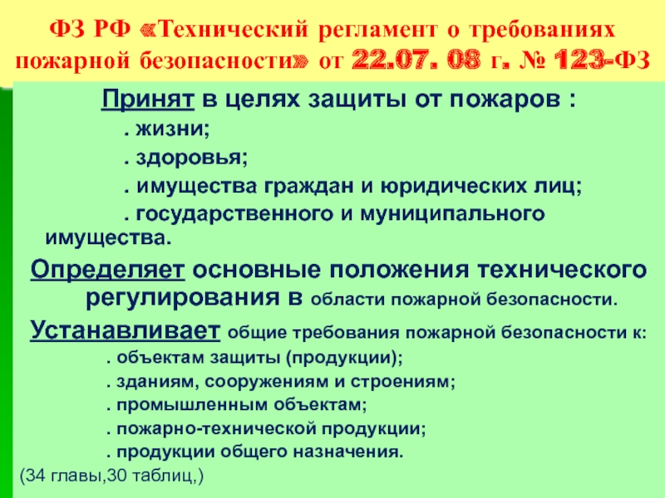

Slide 12
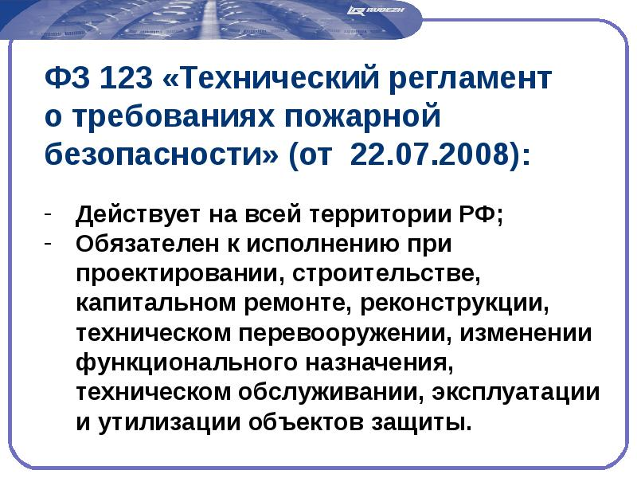

Slide 13
ПРиказ от 18.11.21. №806 «Об организации Порядка, видов, сроков обучения лиц, …., проходящих обучение по дополнительной профессиональной программе в области пожарной безопасности»;
За пожбезопасность на предприятии лично отвечает руководитель. Он обязательно проходит обучение по пожбезопасности с отрывом от производства в учебном центре с лицензией. Раньше это называлось «Пожарно-технический минимум», но с марта 2022 года такое понятие из закона убрали.
Себе в помощь руководитель может (а если предприятие занимается огневыми работами — должен) назначить лиц, которые по характеру работы или должности будут отвечать за пожбезопасность

Slide 14
Какие документы по пожбезопасности нужно подготовить к проверке
Правила пожбезопасности— это в первую очередь формальности и документы. МЧС собрало полный список документов, которые должны быть на предприятиях при проверке. В списке 76 (!) документов (Приказ от 09.02.2022 № 78 «Об утверждении форм проверочных листов….,
но не все из них нужны конкретно вам. А еще не все из них актуальны, так как законодательство в области пожарной безопасности постоянно меняется. Например, в марте отменили пожарно-технический минимум, и обучение сотрудников проходит по новым правилам.
Состав документов зависит от вида деятельности, категории пожарного риска и других тонкостей. Ниже документы, которые можно составить самим и надо подготовить почти всем.

Slide 15
Документы по обучению пожарной безопасности:
Приказ о назначении ответственного за пожарную безопасность;
Приказ по обучению пожарной безопасности;
Приказы по пожарной безопасности;
Инструкции о пожарной безопасности.
Сотрудники компании проходят обучение двух видов. Ответственные за обеспечение пожарной безопасности обучаютсяна основании ПРИКАЗА от 18.11.21.№806 «Об организации Порядка, видов, сроков обучения лиц, …., проходящих обучение по дополнительной профессиональной программе в области пожарной безопасности»;
Остальные сотрудники проходят обучение в виде инструктажей пяти видов:
1. Вводный – проводится со всеми новыми сотрудниками, прикомандированными лицами, стажерами, учениками, практикантами и т.д.,
2. Первичный – проводится с теми же лицами, но на уровне конкретного подразделения,
3. Повторный – проводится ежегодно для освежения знаний работников,
4. Внеплановый – проводится в случае ЧП на данном или аналогичном предприятии, при выявлении нарушения противопожарных правил и т.д.,
5. Целевой – проводится разово, например, для выполнения пожароопасных работ, проведения массового мероприятия и т.д

Slide 16
Ведите следующие журналы:
1. журнал учета вводных инструктажей;
2. журнал учета инструктажей по пожарной безопасности;
3. журнал учета первичных средств пожаротушения (огнетушителей);
4. журнал проверки состояния помещений перед их закрытием;
5. журнал по эксплуатации систем противопожарной защиты.
Помимо перечисленных документов в организации должны быть:
Программа проведения вводных инструктажей по пожарной безопасности,
Программа проведения первичных инструктажей по пожарной безопасности,
Эвакуационные планы, (указатели эвакуационных выходов, указатели мест размещения огнетушителей, )
Наряды на выполнение работ с высокой пожарной опасностью,
Паспорта огнетушителей,
Графики проверок электроприборов,
Акты проверок электроприборов,
Сертификаты на производственные материалы
Регламенты обслуживания и профилактических проверок систем тушения и огнетушителей.

Slide 17
Периодичность проверок зависит от категории риска объекта. Предприятия из категории умеренного риска проверяют раз в шесть лет, высокого риска — каждые два года, а низкого риска вообще планово не проверяют (п. 41 Положения о федеральном госпожнадзоре, далее — Положение). На основании этой периодичности пожнадзор составляет график плановых проверок. О плановых проверках известно заранее. График их проведения утверждают за год и размещают в интернете — обычно на сайте регионального МЧС. Через поиск по файлу можно найти свою компанию — по названию, ОГРН или ИНН. Можно и не искать — инспекция пришлёт уведомление за три дня до плановой проверки (п. 12 ст. 9 закона № 294-ФЗ). Но времени на подготовку не будет совсем.

Slide 18
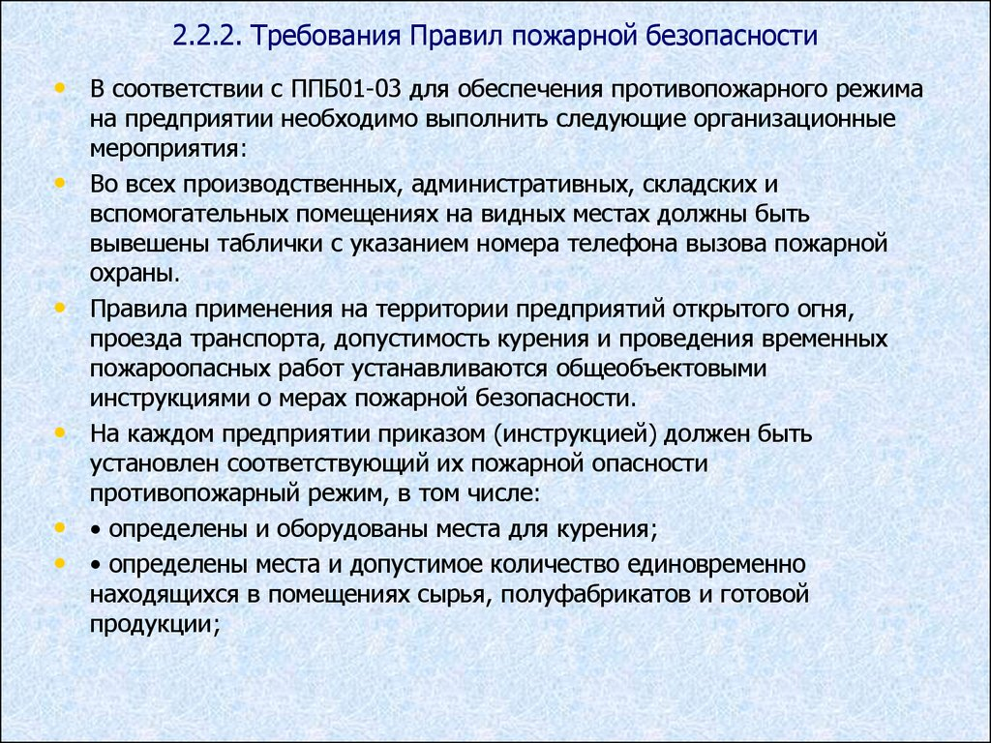
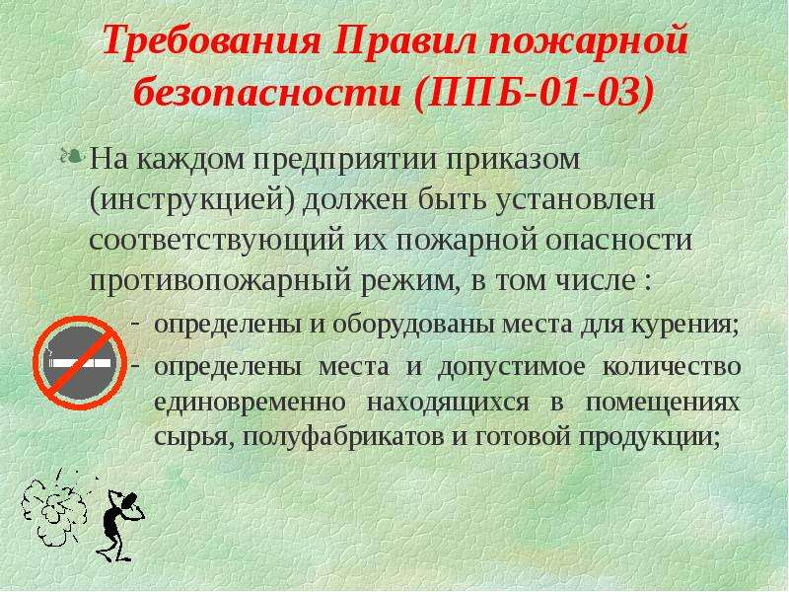

Slide 19
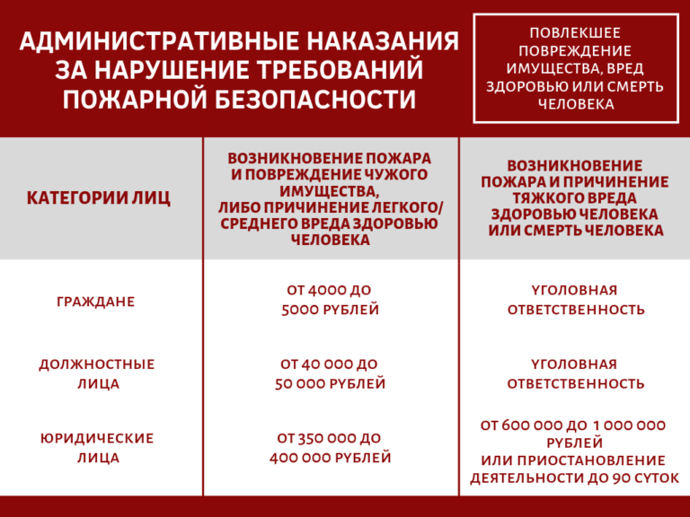

Slide 20


Slide 21


Slide 22
В чём суть документа?
Новые Правила устанавливают требования пожарной безопасности, определяющие порядок поведения людей, порядок организации производства и (или) содержания территорий, зданий, сооружений, помещений организаций и других объектов защиты в целях обеспечения пожарной безопасности.
Почему обновлены Правила противопожарного режима?
Основанием для разработки документа стала «дорожная карта» по реализации механизма «регуляторной гильотины». Поэтому в новой редакции Правил отсутствуют устаревшие, дублирующие и избыточные требования пожарной безопасности. Однако не обошлось и без нововведений.

Slide 23
Новые изменения в Постановлении Правительства РФ от 16 сентября 2020 г. № 1479 "Об утверждении Правил противопожарного режима в Российской Федерации
Журнал по эксплуатации систем противопожарной защиты.
Не допускается перекрывать проезды для пожарной техники изделиями и предметами, посадкой крупногабаритных деревьев, исключающими или ограничивающими проезд пожарной техники, доступ пожарных в этажи зданий, сооружений либо снижающими размеры проездов, подъездов, установленные требованиями пожарной безопасности.
Введены светоотражающие знаки пожарный гидрант и пожарный кран
Требования к инструкции о мерах пожарной безопасности

Slide 24

знак на пожарный гидрант

Slide 25
Как придётся скорректировать «пожарные» инструкции?
В инструкции о мерах пожарной безопасности дополнительно потребуется включить следующую информацию:
порядок содержания путей доступа подразделений пожарной охраны на объекты защиты (на этажи, кровлю и т.д.);
обязанности и действия работников при открытии и блокировании в открытом состоянии устройств, препятствующих свободной эвакуации людей (турникеты, вращающиеся двери и т.п.);
сведения о лицах, отвечающих за отключение устройств с применением открытого пламени, а также теплогенерирующих агрегатов, аппаратов и устройств с применением горючих теплоносителей и (или) с температурой на внешней поверхности, способной превысить 90 градусов.

Slide 26
Прибавят ли новые Правила бумажной работы?
Да, прибавят.
Новые Правила предусматривают ведение журнала эксплуатации систем противопожарной защиты. Большинство проверочных мероприятий, которые сейчас требуют составления акта или протокола, придётся дополнительно фиксировать в этом журнале.

Slide 27
Какими разделами дополнены Правила?
Новые Правила дополнены следующими разделами:
применение и реализация пиротехнических изделий бытового назначения;
применение специальных сценических эффектов, пиротехнических изделий и огневых эффектов при проведении концертных и спортивных мероприятий с массовым пребыванием людей в зданиях и сооружениях;
порядок использования открытого огня и разведения костров на землях сельскохозяйственного назначения, землях запаса и землях населённых пунктов.

Slide 28
Как изменятся требования к огнетушителям?
Поменяются нормы обеспечения огнетушителями.
Так, помещения категорий А, Б, В1 — В4, в которых может возникнуть пожар класса Е, потребуется обеспечить устройствами с рангом тушения (55В, С, Е). Все огнетушители должны быть безопасны для людей и имуществ.
Передвижными огнетушителями не потребуется оснащать здания и сооружения категории Д.
Огнетушители потребуется крепить на высоте не более 1,5 метров до верха их корпуса. Текущие правила не уточняют, как считается это расстояние.

Slide 29
Что учесть в отношении средств противопожарной защиты?
После окончания гарантированного срока эксплуатации покрытия можно не проводить повторную огнезащитную обработку, а провести испытания или обосновать расчетно-аналитическими методами, что обработанные конструкции и оборудование отвечают требованиям пожарной безопасности.
Правообладатель объекта защиты должен ежегодно и вплоть до замены проводить испытания средств пожарной безопасности и пожаротушения, отслуживших свой срок, если изготовитель не сообщил о возможности дальнейшего использования таких средств.
Указатели направления движения к источникам противопожарного водоснабжения должны иметь светоотражающую поверхность либо снабжаться электричеством и работать как минимум в ночное время.

Slide 30
Когда постановление № 1479 вступает в силу?
Постановление Правительства РФ от 16.09.2020 № 1479 вступает в силу с 1 января 2021 г. и действует до 31 декабря 2026 г.
Аналогичное постановление Правительства РФ от 25.04.2012 № 390 утрачивает силу с 1 января 2021 года.

Slide 31
Постановление Правительства РФ от 16 сентября 2020 г. № 1479 "Об утверждении Правил противопожарного режима в Российской Федерации"
1. Настоящие Правила устанавливают требования пожарной безопасности, определяющие порядок поведения людей, порядок организации производства и (или) содержания территорий, зданий, сооружений, помещений организаций и других объектов защиты (далее - объекты защиты) в целях обеспечения пожарной безопасности.
2. При обнаружении пожара или признаков горения в здании, помещении (задымление, запах гари, повышение температуры воздуха и др.) должностным лицам, индивидуальным предпринимателям, гражданам Российской Федерации, иностранным гражданам, лицам без гражданства (далее - физические лица) необходимо:
немедленно сообщить об этом по телефону в пожарную охрану с указанием наименования объекта защиты, адреса места его расположения, места возникновения пожара, а также фамилии сообщающего информацию;
принять меры по эвакуации людей, а при условии отсутствия угрозы жизни и здоровью людей меры по тушению пожара в начальной стадии.
3. Лица допускаются к работе на объекте защиты только после прохождения обучения мерам пожарной безопасности.
Обучение лиц мерам пожарной безопасности осуществляется по программам противопожарного инструктажа или программам дополнительного профессионального образования.
Порядок и сроки обучения лиц мерам пожарной безопасности определяются руководителем организации с учетом требований нормативных правовых актов Российской Федерации.
4. Руководитель организации вправе назначать лиц, которые по занимаемой должности или по характеру выполняемых работ являются ответственными за обеспечение пожарной безопасности на объекте защиты.

Slide 32
16. На объектах защиты запрещается:
ж) размещать мебель, оборудование и другие предметы на путях эвакуации
з) проводить уборку помещений и чистку одежды с применением бензина, керосина и других легковоспламеняющихся и горючих жидкостей, а также производить отогревание замерзших коммуникаций, транспортирующих или содержащих в себе горючие вещества и материалы, с применением открытого огня (костры, газовые горелки, паяльные лампы, примусы, факелы, свечи);

Slide 33
17. Руководители организаций:
а) обеспечивают содержание наружных пожарных лестниц, наружных открытых лестниц, предназначенных для эвакуации людей из зданий и сооружений при пожаре, а также ограждений на крышах (покрытиях) зданий и сооружений в исправном состоянии, их очистку от снега и наледи в зимнее время;
б) организуют не реже 1 раза в 5 лет проведение эксплуатационных испытаний пожарных лестниц, наружных открытых лестниц, предназначенных для эвакуации людей из зданий и сооружений при пожаре, ограждений на крышах с составлением соответствующего протокола испытаний и внесением информации в журнал эксплуатации систем противопожарной защиты.

Slide 34
19. Специальная одежда лиц, работающих с маслами, лаками, красками и другими легковоспламеняющимися и горючими жидкостями, хранится в подвешенном виде в шкафах, выполненных из негорючих материалов, установленных в специально отведенных для этой цели местах.
Использованный при работе с маслами, лаками, красками и другими легковоспламеняющимися и горючими жидкостями обтирочный материал (ветошь, бумага и др.) после окончания работы должен храниться в металлических емкостях с плотно закрывающейся крышкой или утилизироваться в мусорный контейнер, установленный на площадке сбора бытовых отходов.
Работа по очистке инструмента и оборудования с применением легковоспламеняющихся и горючих жидкостей производится пожаробезопасным способом, исключающим возможность искрообразования.
26. Руководитель организации, а также дежурный персонал на объекте защиты, на котором возник пожар, обеспечивают подразделениям пожарной охраны доступ в любые помещения для целей эвакуации и спасения людей, ограничения распространения, локализации и тушения пожара.

Slide 35
27. При эксплуатации эвакуационных путей запрещается:
а) устраивать на путях эвакуации пороги (за исключением порогов в дверных проемах), устанавливать раздвижные и подъемно-опускные двери и ворота без возможности вручную открыть их изнутри и заблокировать в открытом состоянии, вращающиеся двери и турникеты, а также другие устройства, препятствующие свободной эвакуации людей, при отсутствии иных (дублирующих) путей эвакуации либо при отсутствии технических решений, позволяющих вручную открыть и заблокировать в открытом состоянии указанные устройства. Допускается в дополнение к ручному способу применение автоматического или дистанционного способа открывания и блокирования устройств;
б) размещать (устанавливать) на путях эвакуации и эвакуационных выходах (в том числе в проходах, коридорах, тамбурах, на галереях, в лифтовых холлах, на лестничных площадках, маршах лестниц, в дверных проемах, на эвакуационных люках) различные изделия, оборудование, отходы, мусор и другие предметы, препятствующие безопасной эвакуации, а также блокировать двери эвакуационных выходов;
д) изменять направление открывания дверей, за исключением дверей, открывание которых не нормируется или к которым предъявляются иные требования.

Slide 36
34. Запрещается прокладка и эксплуатация воздушных линий электропередачи (в том числе временных и проложенных кабелем) над кровлями и навесами из горючих материалов, а также над открытыми складами (штабелями, скирдами и др.) горючих веществ, материалов и изделий.
35. Запрещается:
а) эксплуатировать электропровода и кабели с видимыми нарушениями изоляции и со следами термического воздействия;
б) пользоваться розетками, рубильниками, другими электроустановочными изделиями с повреждениями;
в) эксплуатировать светильники со снятыми колпаками (рассеивателями), предусмотренными конструкцией, а также обертывать электролампы и светильники (с лампами накаливания) бумагой, тканью и другими горючими материалами;
г) пользоваться электрическими утюгами, электрическими плитками, электрическими чайниками и другими электронагревательными приборами, не имеющими устройств тепловой защиты, а также при отсутствии или неисправности терморегуляторов, предусмотренных их конструкцией;
д) использовать нестандартные (самодельные) электрические электронагревательные приборы и удлинители для питания электроприборов, а также использовать некалиброванные плавкие вставки или другие самодельные аппараты защиты от перегрузки и короткого замыкания;
е) размещать (складировать) в электрощитовых, а также ближе 1 метра от электрощитов, электродвигателей и пусковой аппаратуры горючие, легковоспламеняющиеся вещества и материалы;
ж) при проведении аварийных и других строительно-монтажных и реставрационных работ, а также при включении электроподогрева автотранспорта использовать временную электропроводку, включая удлинители, сетевые фильтры, не предназначенные по своим характеристикам для питания применяемых электроприборов;
з) прокладывать электрическую проводку по горючему основанию либо наносить (наклеивать) горючие материалы на электрическую проводку;
и) оставлять без присмотра включенными в электрическую сеть электронагревательные приборы, а также другие бытовые электроприборы, в том числе находящиеся в режиме ожидания, за исключением электроприборов, которые могут и (или) должны находиться в круглосуточном режиме работы в соответствии с технической документацией изготовителя.

Slide 37
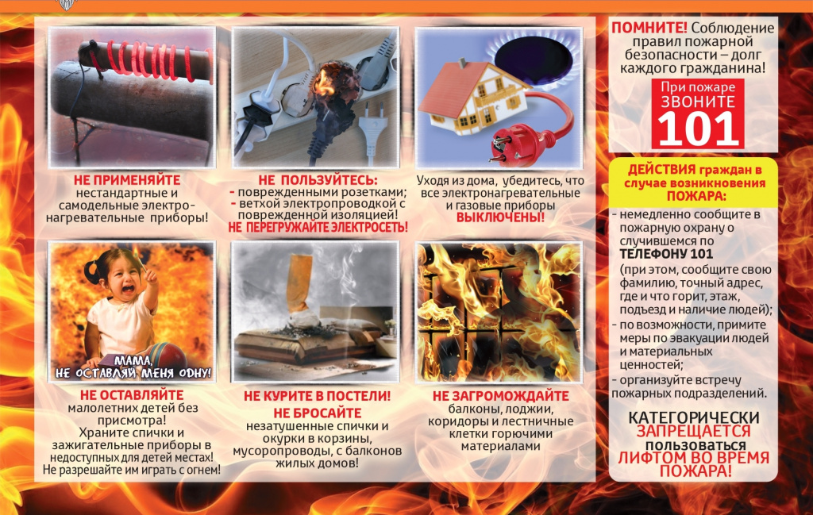

Slide 38
36. Руководитель организации обеспечивает наличие знаков пожарной безопасности, обозначающих в том числе пути эвакуации и эвакуационные выходы, места размещения аварийно-спасательных устройств и снаряжения, стоянки мобильных средств пожаротушения.
Руководитель организации обеспечивает размещение на объектах защиты знаков пожарной безопасности "Курение и пользование открытым огнем запрещено".
Места, специально отведенные для курения, обозначаются знаком "Место курения".

Slide 39
40. При эксплуатации газовых приборов запрещается:
а) пользоваться неисправными газовыми приборами, а также газовым оборудованием, не прошедшим технического обслуживания в установленном порядке;
б) оставлять газовые приборы включенными без присмотра, за исключением газовых приборов, которые могут и (или) должны находиться в круглосуточном режиме работы в соответствии с технической документацией изготовителя;
в) устанавливать (размещать) мебель и другие горючие предметы и материалы на расстоянии менее 0,2 метра от бытовых газовых приборов по горизонтали (за исключением бытовых газовых плит, встраиваемых бытовых газовых приборов, устанавливаемых в соответствии с технической документацией изготовителя) и менее 0,7 метра по вертикали (при нависании указанных предметов и материалов над бытовыми газовыми приборами).

Slide 40
48. Руководитель организации извещает подразделение пожарной охраны при отключении участков водопроводной сети и (или) пожарных гидрантов, находящихся на территории организации, а также в случае уменьшения давления в водопроводной сети ниже требуемого.
Руководитель организации обеспечивает исправность, своевременное обслуживание и ремонт наружных водопроводов противопожарного водоснабжения, находящихся на территории организации, и внутренних водопроводов противопожарного водоснабжения и организует проведение их проверок в части водоотдачи не реже 2 раз в год (весной и осенью) с внесением информации в журнал эксплуатации систем противопожарной защиты.
Направление движения к источникам противопожарного водоснабжения обозначается указателями со светоотражающей поверхностью либо световыми указателями, подключенными к сети электроснабжения и включенными в ночное время или постоянно, с четко нанесенными цифрами расстояния до их месторасположения.

Slide 41
53. Водонапорные башни должны быть приспособлены для забора воды пожарной техникой в любое время года.
Использование для хозяйственных и производственных целей запаса воды, предназначенной для нужд пожаротушения, не допускается.
Для обеспечения бесперебойного энергоснабжения водонапорной башни, предназначенной для нужд пожаротушения, предусматриваются автономные резервные источники электроснабжения.
54. Руководитель организации организует работы по ремонту, техническому обслуживанию и эксплуатации средств обеспечения пожарной безопасности и пожаротушения, обеспечивающие исправное состояние указанных средств. Работы осуществляются с учетом инструкции изготовителя на технические средства, функционирующие в составе систем противопожарной защиты.
56. Руководитель организации обеспечивает наличие в помещении пожарного поста (диспетчерской) инструкции о порядке действия дежурного персонала при получении сигналов о пожаре и неисправности установок (устройств, систем) противопожарной защиты объекта защиты.
Пожарный пост (диспетчерская) обеспечивается телефонной связью и исправными ручными электрическими фонарями из расчета не менее 1 фонаря на каждого дежурного, средствами индивидуальной защиты органов дыхания и зрения человека от опасных факторов пожара из расчета не менее 1 средства индивидуальной защиты органов дыхания и зрения человека от опасных факторов пожара на каждого дежурного.
57. Газовые баллоны (в том числе для кухонных плит, водогрейных котлов, газовых колонок), за исключением 1 баллона объемом не более 5 литров, подключенного к газовой плите заводского изготовления, располагаются вне зданий (за исключением складских зданий для их хранения) в шкафах или под кожухами, закрывающими верхнюю часть баллонов и редуктор, из негорючих материалов на видных местах у глухого простенка стены на расстоянии не менее 5 метров от входа в здание, на цокольные и подвальные этажи.
Пристройки и шкафы для газовых баллонов должны запираться на замок и иметь жалюзи для проветривания, а также предупреждающие надписи "Огнеопасно. Газ".

Slide 42
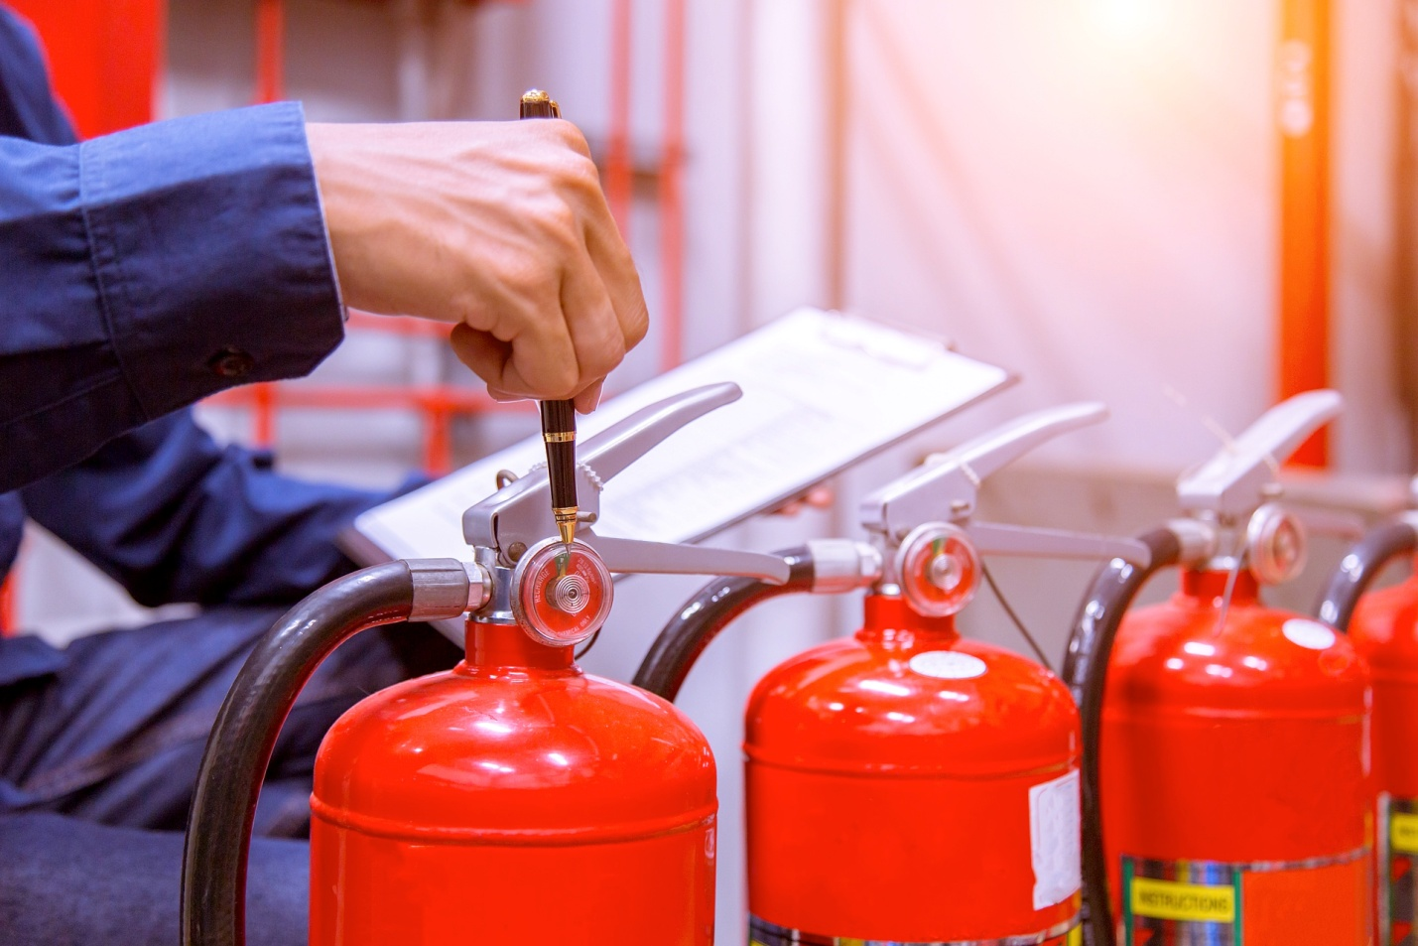
58. …Руководитель организации за каждой мотопомпой и техникой, приспособленной (переоборудованной) для тушения пожаров, организует закрепление моториста (водителя), прошедшего подготовку для работы на указанной технике.
60. Руководитель организации обеспечивает объект защиты первичными средствами пожаротушения (огнетушителями) по нормам согласно разделу XIX настоящих Правил и приложениям № 1 и 2, а также обеспечивает соблюдение сроков их перезарядки, освидетельствования и своевременной замены, указанных в паспорте огнетушителя.
Учет наличия, периодичности осмотра и сроков перезарядки огнетушителей ведется в журнале эксплуатации систем противопожарной защиты.

Slide 43
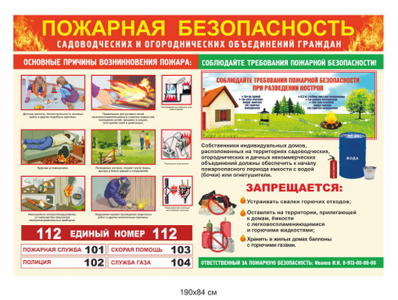

Slide 44
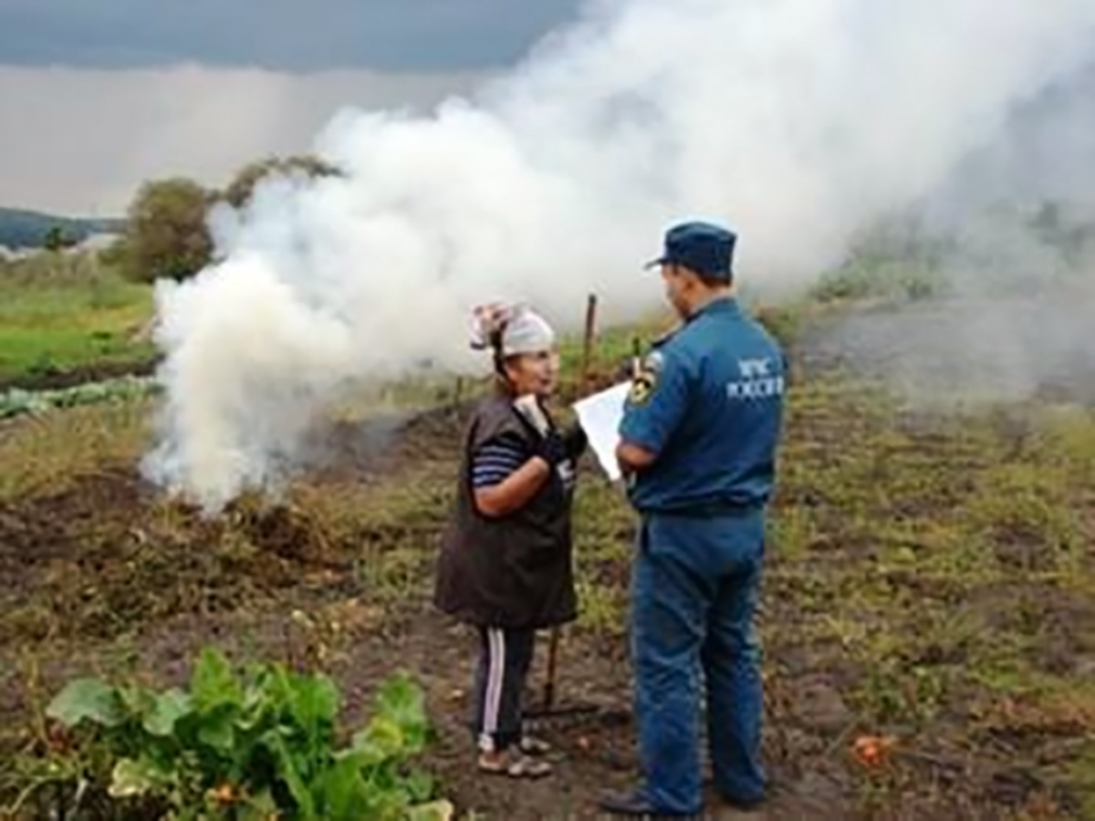

Slide 45
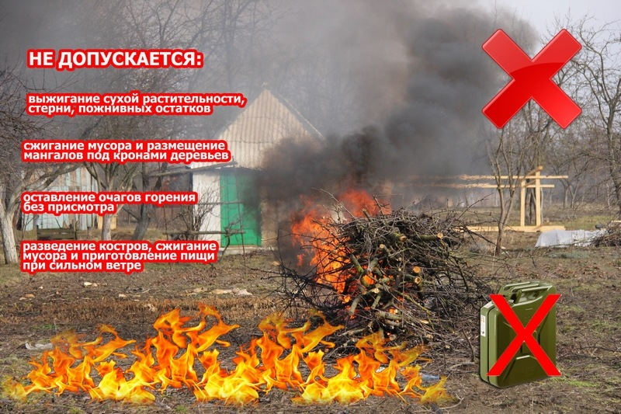

Slide 46
63. Выжигание сухой травянистой растительности на земельных участках (за исключением участков, находящихся на торфяных почвах) населенных пунктов, землях промышленности, энергетики, транспорта, связи, радиовещания, телевидения, информатики, землях для обеспечения космической деятельности, землях обороны, безопасности и землях иного специального назначения может проводиться в безветренную погоду при условии, что:
-участок для выжигания сухой травянистой растительности располагается на расстоянии не менее 50 метров от ближайшего объекта защиты;
-территория вокруг участка для выжигания сухой травянистой растительности очищена в радиусе 30 метров от сухостойных деревьев, валежника, порубочных остатков, других горючих материалов и отделена противопожарной минерализованной полосой шириной не менее 1,5 метра;
-на территории, включающей участок для выжигания сухой травянистой растительности, не введен особый противопожарный режим;
-лица, участвующие в выжигании сухой травянистой растительности, постоянно находятся на месте проведения работ по выжиганию и обеспечены первичными средствами пожаротушения.
Принятие решения о проведении выжигания сухой травянистой растительности и определение лиц, ответственных за выжигание, осуществляются руководителем организации, осуществляющей деятельность на соответствующей территории.
Запрещается выжигание хвороста, лесной подстилки, сухой травы и других лесных горючих материалов на земельных участках, непосредственно примыкающих к лесам, защитным и лесным насаждениям и не отделенных противопожарной минерализованной полосой шириной не менее 0,5 метра.

Slide 47
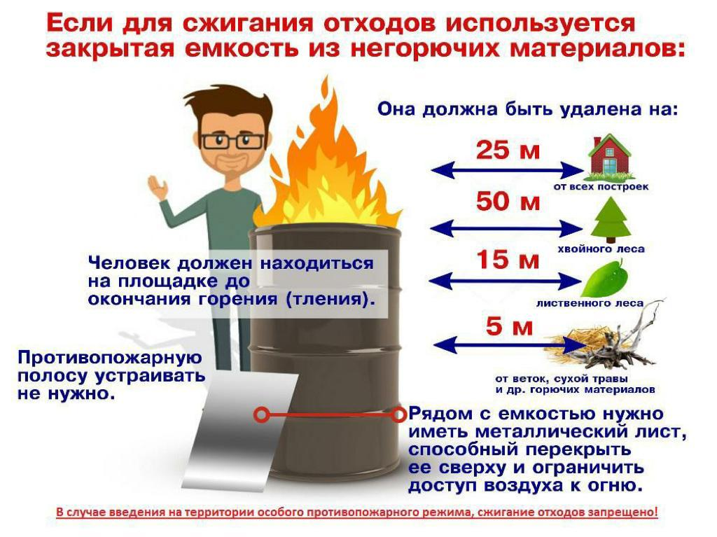

Slide 48
ПОСТАНОВЛЕНИЕ ПРАВИТЕЛЬСТВА РФ ОТ 24 ОКТЯБРЯ 2022Г №1885 « О ВНЕСЕНИИ ИЗМЕНЕНИЙ В ПРАВИЛА ПРОТИВОПОЖАРНОГО РЕЖИМА В РОССИЙСКОЙ ФЕДЕРАЦИИ» (ВСТУПАЕТ В СИЛУ С 1 МАРТА 2023Г) «С 1 марта 2023г. для сжигания сухой травы, веток, листвы и другой горючей растительности на индивидуальных земельных участках населенных пунктов, а также на садовых или огородных участках место использования открытого огня должно располагаться на расстоянии не менее 15 метров до зданий, сооружений и иных построек. Это расстояние может быть сокращено в 2 раза, если для сжигания применяется железная бочка или другая негорючая емкость

Slide 49
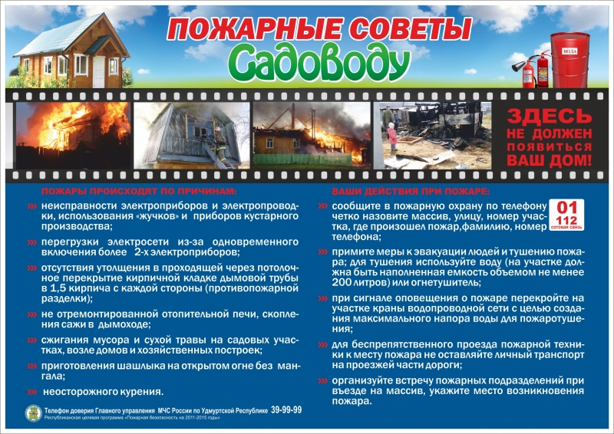

Slide 50


Slide 51
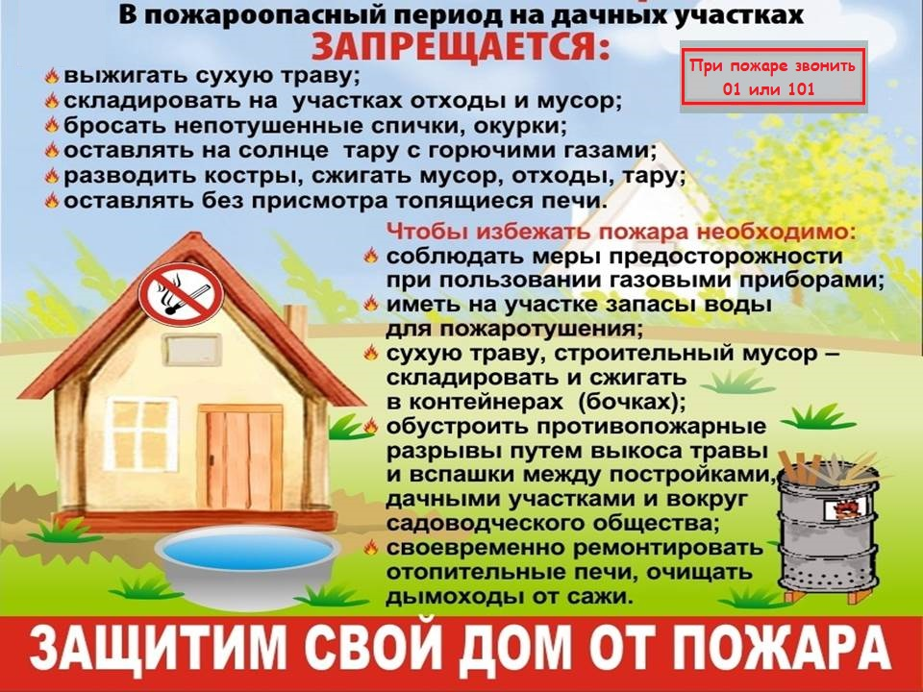

Slide 52
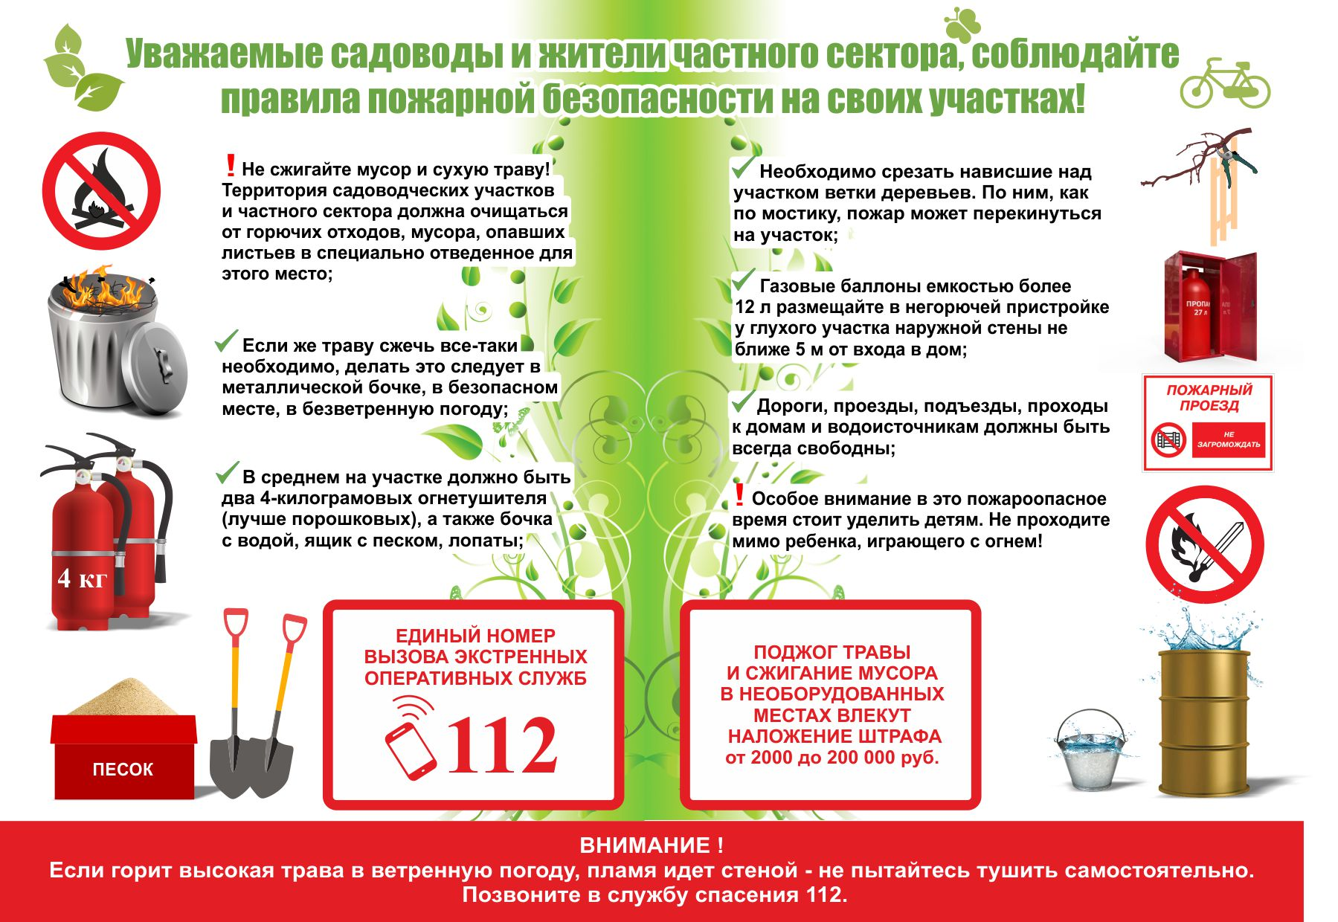

Slide 53
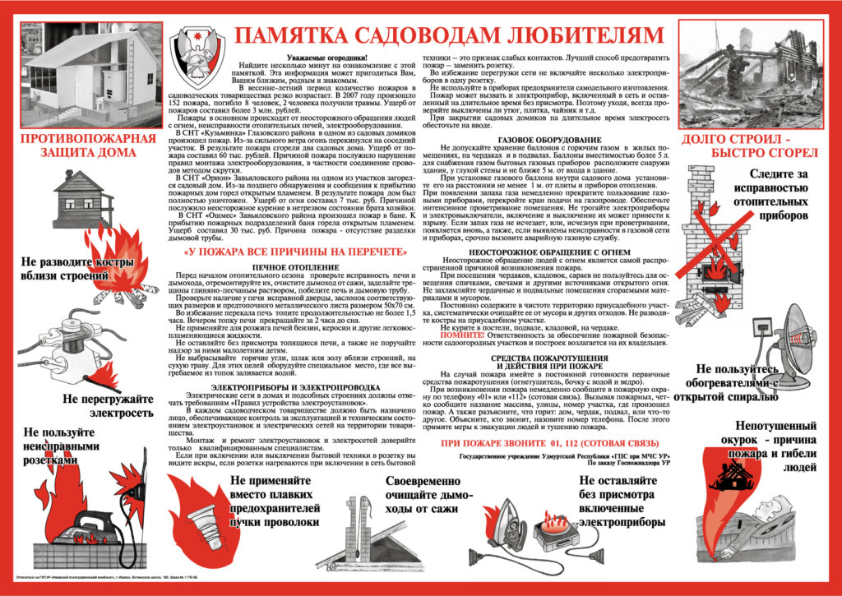

Slide 54
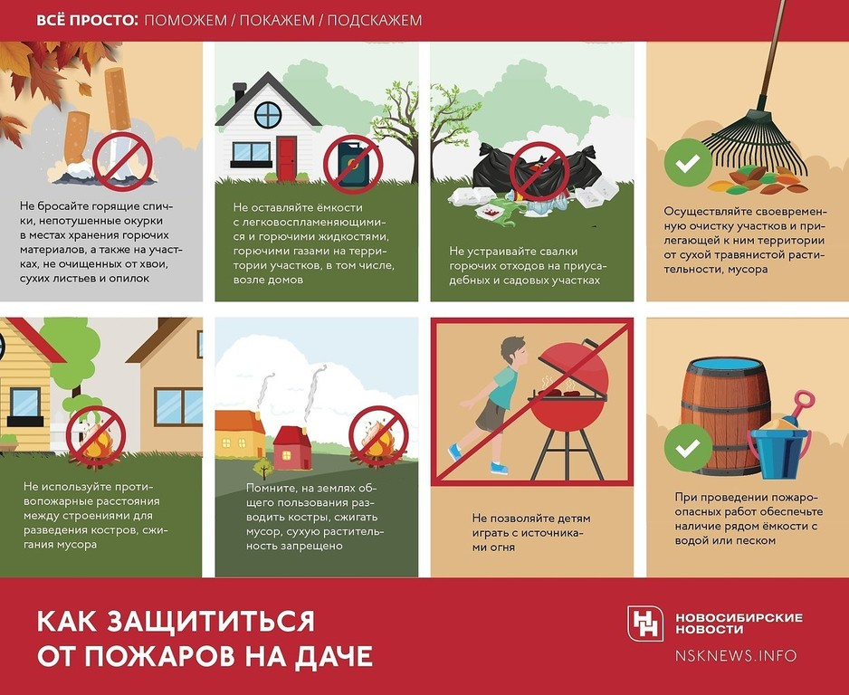

Slide 55
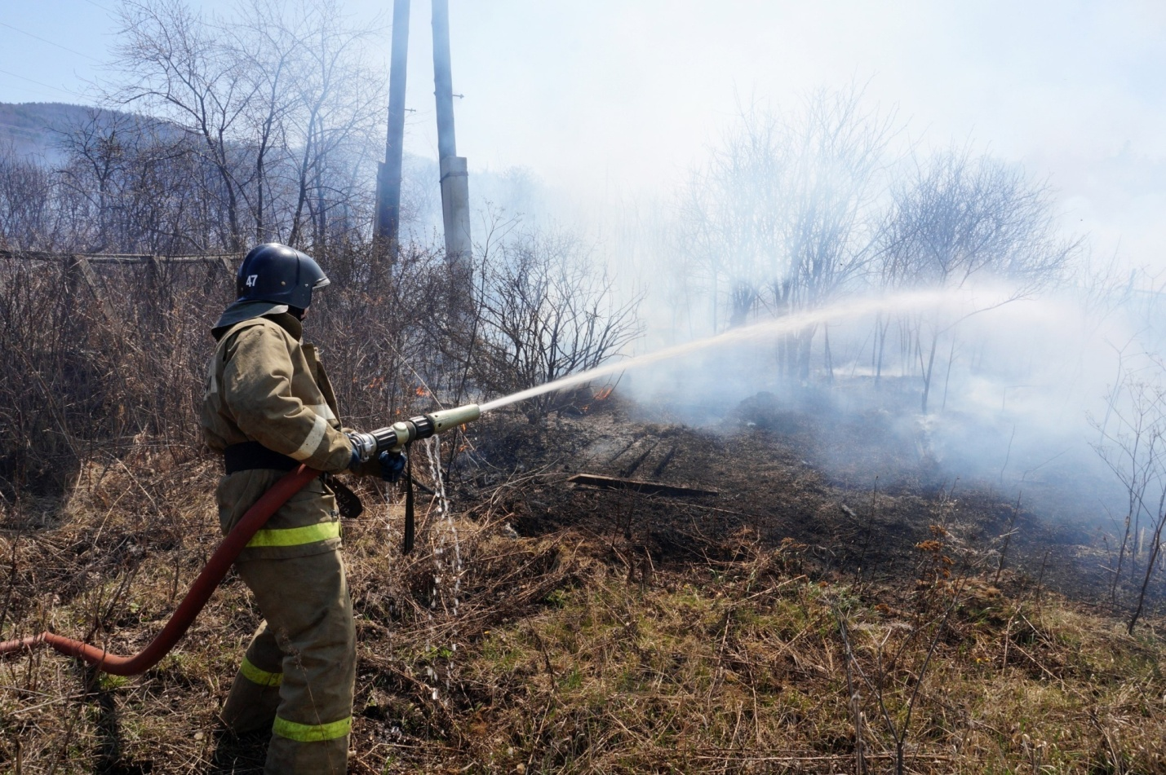

Slide 56


Slide 57
II. Территории поселений и населенных пунктов
65. Запрещается использовать противопожарные расстояния между зданиями, сооружениями и строениями для складирования материалов, мусора, травы и иных отходов, оборудования и тары, строительства (размещения) зданий и сооружений, в том числе временных, для разведения костров, приготовления пищи с применением открытого огня (мангалов, жаровен и др.) и сжигания отходов и тары.
66. На землях общего пользования населенных пунктов, а также на территориях частных домовладений, расположенных на территориях населенных пунктов, запрещается разводить костры, использовать открытый огонь для приготовления пищи вне специально отведенных и оборудованных для этого мест, а также сжигать мусор, траву, листву и иные отходы, материалы или изделия, кроме мест и (или) способов, установленных органами местного самоуправления городских и сельских поселений, муниципальных и городских округов, внутригородских районов.
67. Правообладатели земельных участков (собственники земельных участков, землепользователи, землевладельцы и арендаторы земельных участков), расположенных в границах населенных пунктов и на территориях общего пользования вне границ населенных пунктов, и правообладатели территорий ведения гражданами садоводства или огородничества для собственных нужд (далее - территории садоводства или огородничества) обязаны производить своевременную уборку мусора, сухой растительности и покос травы.
Границы уборки указанных территорий определяются границами земельного участка на основании кадастрового или межевого плана.
68. На территориях общего пользования, прилегающих к жилым домам, садовым домам, объектам недвижимого имущества, относящимся к имуществу общего пользования садоводческого или огороднического некоммерческого товарищества, а также в лесах, лесопарковых зонах и на землях сельскохозяйственного назначения запрещается устраивать свалки горючих отходов.
69. На территориях общего пользования городских и сельских поселений, городских и муниципальных округов, на территориях садоводства или огородничества, в том числе вне границ указанных территорий, в охранных зонах линий электропередачи, электрических станций и подстанций, а также в лесах, лесопарковых зонах и на землях сельскохозяйственного назначения запрещается устраивать свалки отходов.

Slide 58


Slide 59
70. В период со дня схода снежного покрова до установления устойчивой дождливой осенней погоды или образования снежного покрова органы государственной власти, органы местного самоуправления, учреждения, организации, иные юридические лица независимо от их организационно-правовых форм и форм собственности, крестьянские (фермерские) хозяйства, общественные объединения, индивидуальные предприниматели, должностные лица, граждане Российской Федерации, иностранные граждане, лица без гражданства, владеющие, пользующиеся и (или) распоряжающиеся территорией, прилегающей к лесу, обеспечивают ее очистку от сухой травянистой растительности, пожнивных остатков, валежника, порубочных остатков, мусора и других горючих материалов на полосе шириной не менее 10 метров от леса либо отделяют лес противопожарной минерализованной полосой шириной не менее 0,5 метра или иным противопожарным барьером.

Slide 60
71. Правообладатели земельных участков обеспечивают надлежащее техническое содержание (в любое время года) дорог, проездов и подъездов к зданиям, сооружениям, строениям и наружным установкам, открытым складам, наружным пожарным лестницам и пожарным гидрантам, резервуарам, естественным и искусственным водоемам, являющимся источниками наружного противопожарного водоснабжения.
Запрещается использовать для стоянки автомобилей на территории населенных пунктов, предприятий и организаций площадки для пожарной техники, включая разворотные, предназначенные для ее установки, в том числе для забора воды, подачи средств тушения, доступа пожарных на объект защиты.
Не допускается перекрывать проезды для пожарной техники изделиями и предметами, посадкой крупногабаритных деревьев, исключающими или ограничивающими проезд пожарной техники, доступ пожарных в этажи зданий, сооружений либо снижающими размеры проездов, подъездов, установленные требованиями пожарной безопасности.
Система противопожарной защиты в случае пожара должна обеспечивать автоматическую разблокировку и (или) открывание шлагбаумов, ворот, ограждений и иных технических средств, установленных на проездах и подъездах, а также нахождение их в открытом положении для обеспечения беспрепятственного проезда пожарной техники. Допускается ручное открывание при организации круглосуточного дежурства персонала непосредственно у места установки шлагбаума, ворот, ограждения и иных технических средств на проездах или дистанционно при устройстве видео- и аудиосвязи с местом их установки.
У въезда на территорию строительных площадок, открытых плоскостных автостоянок и гаражей, а также на территорию садоводства или огородничества вывешиваются схемы с обозначением въездов, подъездов, пожарных проездов и источников противопожарного водоснабжения.
Физическим лицам запрещается препятствовать работе подразделений пожарной охраны, в том числе в пути следования подразделений пожарной охраны к месту пожара.

Slide 61
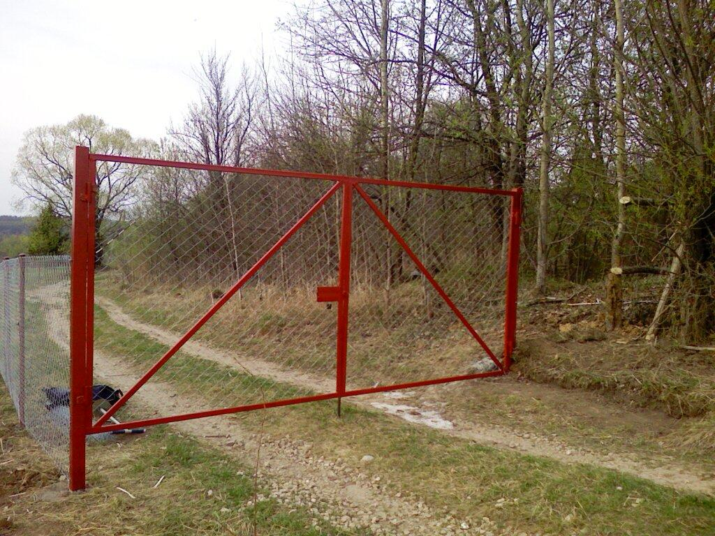

Slide 62
73. Руководитель организации, лица, владеющие, пользующиеся и (или) распоряжающиеся объектами защиты, обеспечивают очистку объекта защиты от горючих отходов, мусора, тары и сухой растительности.
Зона очистки от сухой травы, веток, других горючих материалов и сухостойных деревьев вокруг костра, место размещения запаса дров и огнетушащих средств должны составлять не менее 2 метров.
Не допускается разводить открытый огонь (костры) в местах, находящихся за территорией частных домовладений, на расстоянии менее 50 метров от объектов защиты. После завершения мероприятия или при усилении ветра костер или кострище необходимо залить водой или засыпать песком (землей) до полного прекращения тления углей.
На территории поселений, городских округов и внутригородских муниципальных образований, а также на расстоянии менее 1 ООО метров от лесов запрещается запускать неуправляемые изделия из горючих материалов, принцип подъема которых на высоту основан на нагревании воздуха внутри конструкции с помощью открытого огня.

Slide 63
74. На объектах защиты, граничащих с лесничествами, а также расположенных в районах с торфяными почвами, предусматривается создание защитных противопожарных минерализованных полос шириной не менее 1,5 метра, противопожарных расстояний, удаление (сбор) в летний период сухой растительности, поросли,, кустарников и осуществление других мероприятий, предупреждающих распространение огня при природных пожарах. Противопожарные минерализованные полосы не должны препятствовать проезду к населенным пунктам и водоисточникам в целях пожаротушения.
Запрещается использовать противопожарные минерализованные полосы и противопожарные расстояния для строительства различных сооружений и подсобных строений, ведения сельскохозяйственных работ, для складирования горючих материалов, мусора, бытовых отходов, а также отходов древесных, строительных и других горючих материалов.
75. Органами местного самоуправления городских и сельских поселений, городских и муниципальных округов, внутригородских районов создаются для целей пожаротушения источники наружного противопожарного водоснабжения, а также условия для забора в любое время года воды из источников наружного противопожарного водоснабжения, расположенных в населенных пунктах и на прилегающих к ним территориях, в соответствии со статьей 19 Федерального закона от 21 декабря 1994 г. N 69-ФЗ "О пожарной безопасности".
При наличии на территориях населенных пунктов, территории садоводства или огородничества, а также на других объектах защиты или вблизи них (в радиусе 200 метров) естественных или искусственных водоисточников (река, озеро, бассейн, градирня и др.) к ним должны быть устроены подъезды с площадками (пирсами) с твердым покрытием размером не менее 12 х 12 метров для установки пожарных автомобилей и забора воды в любое время года, за исключением случаев, когда территория населенного пункта, объекта защиты и находящиеся на них здания и сооружения обеспечены источниками противопожарного водоснабжения.

Slide 64
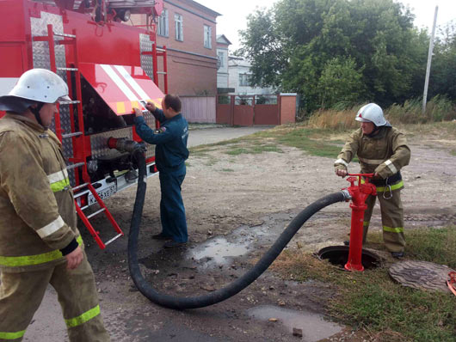
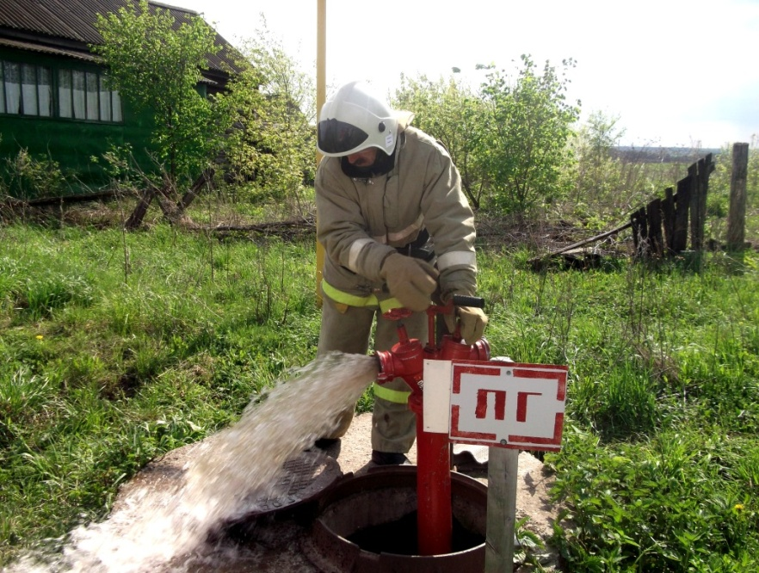
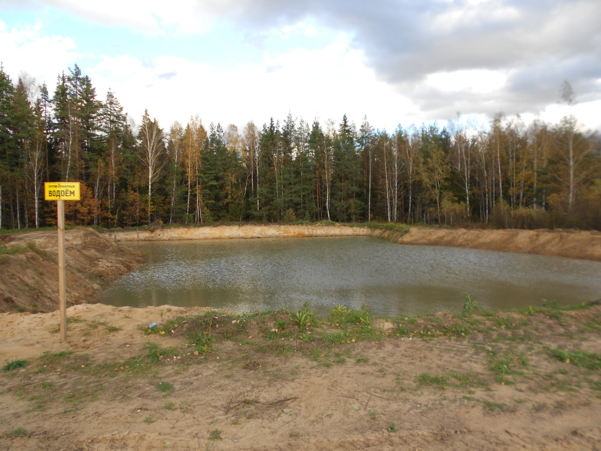
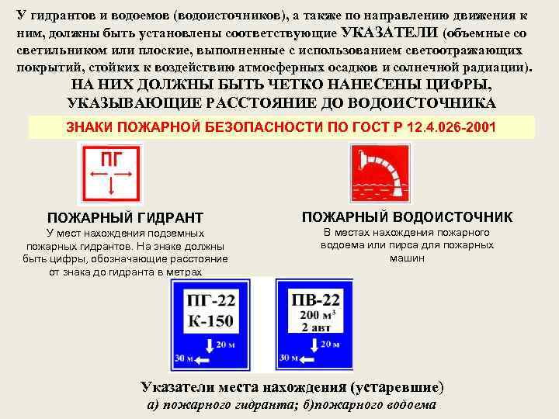

Slide 65
Паспорт
76. Паспорт населенного пункта, паспорт территории организации отдыха детей и их оздоровления, паспорт территории садоводства или огородничества, которые подвержены угрозе лесных пожаров (далее - паспорт населенного пункта, паспорт территории), ежегодно к началу пожароопасного сезона разрабатываются и утверждаются в соответствии с разделом XX настоящих Правил:
а) в отношении населенных пунктов - органами местного самоуправления поселений, городских и муниципальных округов, за исключением случаев, указанных в подпункте "б" настоящего пункта;
б) в отношении городов федерального значения Москвы, Санкт-Петербурга и Севастополя - органами государственной власти указанных субъектов Российской Федерации;
в) в отношении территории садоводства или огородничества -председателем садоводческого или огороднического некоммерческого товарищества;
г) в отношении территории организации отдыха детей и их оздоровления - руководителем организации отдыха детей и их оздоровления.

Slide 66
XIV. Объекты хранения
286. Хранить на складах (в помещениях) вещества и материалы необходимо с учетом их пожароопасных физико-химических свойств (способность к окислению, самонагреванию и воспламенению при попадании влаги, соприкосновении с воздухом и др.).
Запрещается совместное хранение в одной секции с каучуком или материалами, получаемыми путем вулканизации каучука, каких-либо других материалов и товаров.
287. Баллоны с горючими газами, емкости (бутылки, бутыли, другая тара) с легковоспламеняющимися и горючими жидкостями, а также аэрозольные упаковки должны быть защищены от солнечного и иного теплового воздействия.
На открытых площадках или под навесами хранение аэрозольных упаковок допускается только в контейнерах из негорючих материалов.

Slide 67
299. При хранении газа:
а) окна помещений, где хранятся баллоны с газом, закрашиваются белой краской или оборудуются солнцезащитными устройствами из негорючих материалов;
б) при хранении баллонов на открытых площадках сооружения, защищающие баллоны от осадков и солнечных лучей, выполняются из негорючих материалов;
в) баллоны с горючим газом должны храниться отдельно от баллонов с кислородом, сжатым воздухом, хлором, фтором и другими окислителями, а также от баллонов с токсичным газом;
г) размещение групповых баллонных установок допускается у глухих (не имеющих проемов) наружных стен зданий. Шкафы и будки, где размещаются баллоны, выполняются из негорючих материалов и имеют естественную вентиляцию, исключающую образование в них взрывоопасных смесей;
д) при хранении и транспортировании баллонов с кислородом нельзя допускать попадания масел (жиров) и соприкосновения арматуры баллона с промасленными материалами. При перекантовке баллонов с кислородом вручную не разрешается браться за клапаны;
ж) баллоны при обнаружении утечки из них газа должны убираться из помещения склада в безопасное место;
з) на склад, где размещаются баллоны с горючим газом, не допускаются лица в обуви, подбитой металлическими гвоздями или подковами;
к) хранение каких-либо других веществ, материалов и оборудования в помещениях складов с горючим газом не разрешается;
л) помещения складов с горючим газом обеспечиваются естественной вентиляцией.

Slide 68
XVIII. Требования к инструкции о мерах пожарной безопасности
393. В инструкции о мерах пожарной безопасности необходимо отражать следующие вопросы:
а) порядок содержания территории, зданий, сооружений и помещений, эвакуационных путей и выходов, в том числе аварийных, а также путей доступа подразделений пожарной охраны на объекты защиты (на этажи, кровлю (покрытие) и др.);
б) мероприятия по обеспечению пожарной безопасности технологических процессов при эксплуатации оборудования и производстве пожароопасных работ;
в) порядок и нормы хранения и транспортировки пожаровзрывоопасных веществ и материалов;
г) порядок осмотра и закрытия помещений по окончании работы;
д) расположение мест для курения, применения открытого огня, проезда транспорта, проведения огневых или иных пожароопасных работ;
е) порядок сбора, хранения и удаления горючих веществ и материалов, содержания и хранения спецодежды;
ж) допустимое количество единовременно находящихся в помещениях сырья, полуфабрикатов и готовой продукции;
з) порядок и периодичность уборки горючих отходов и пыли, хранения промасленной спецодежды, ветоши;
и) предельные показания контрольно-измерительных приборов (манометры, термометры и др.), отклонения от которых могут вызвать пожар или взрыв;
к) обязанности и действия работников при пожаре, в том числе при вызове пожарной охраны, открытии и блокировании в открытом состоянии вращающихся дверей и турникетов, а также других устройств, препятствующих свободной эвакуации людей, аварийной остановке технологического оборудования, отключении вентиляции и электрооборудования (в том числе в случае пожара и по окончании рабочего дня), пользовании средствами пожаротушения и пожарной автоматики, эвакуации горючих веществ и материальных ценностей, осмотре и приведении в пожаровзрывобезопасное состояние всех помещений предприятия (подразделения);
л) допустимое (предельное) количество людей, которые могут одновременно находиться на объекте защиты.

Slide 69
394. В инструкции о мерах пожарной безопасности указываются лица, ответственные за обеспечение пожарной безопасности, в том числе за:
а) сообщение о возникновении пожара в пожарную охрану и оповещение (информирование) руководства, дежурных и аварийных служб объекта защиты;
б) организацию спасения людей с использованием для этого имеющихся сил и технических средств;
в) проверку включения автоматических систем противопожарной защиты (систем оповещения людей о пожаре, пожаротушения, противодымной защиты);
г) отключение при необходимости электроэнергии (за исключением систем противопожарной защиты), остановку работы транспортирующих устройств, агрегатов, устройств с применением открытого пламени, а также теплогенерирующих агрегатов, аппаратов и устройств с применением горючих теплоносителей и (или) с температурой на их внешней поверхности, способной превысить (в том числе при неисправности теплогенерирующего аппарата) 90 градусов Цельсия;
д) перекрывание сырьевых, газовых, паровых и водных коммуникаций, остановку работы систем вентиляции в аварийном и смежных с ним помещениях, а также выполнение других мероприятий, способствующих предотвращению развития пожара и задымления помещений здания, сооружения;
е) прекращение всех работ в здании, сооружении (если это допустимо по технологическому процессу производства), кроме работ, связанных с мероприятиями по ликвидации пожара;
ж) удаление за пределы опасной зоны всех работников, не задействованных в тушении пожара;
з) осуществление общего руководства тушением пожара (с учетом специфических особенностей объекта защиты) до прибытия подразделения пожарной охраны;
и) обеспечение соблюдения требований безопасности работниками, принимающими участие в тушении пожара;
к) организацию одновременно с тушением пожара эвакуации и защиты материальных ценностей;
л) встречу подразделений пожарной охраны и оказание помощи в выборе кратчайшего пути для подъезда к очагу пожара;
м) сообщение подразделениям пожарной охраны, привлекаемым для тушения пожаров и проведения связанных с ними первоочередных аварийно-спасательных работ, сведений, необходимых для обеспечения безопасности личного состава, о перерабатываемых или хранящихся на объекте защиты опасных (взрывоопасных), взрывчатых, сильнодействующих ядовитых веществах;
н) по прибытии подразделения пожарной охраны информирование руководителя тушения пожара о конструктивных и технологических особенностях объекта защиты, прилегающих строений и сооружений, о количестве и пожароопасных свойствах хранимых и применяемых на объекте защиты веществ, материалов, изделий и сообщение других сведений, необходимых для успешной ликвидации пожара;
о) организацию привлечения сил и средств объекта защиты к осуществлению мероприятий, связанных с ликвидацией пожара и предупреждением его развития.

Slide 70
XIX. Обеспечение объектов защиты первичными средствами пожаротушения
Для тушения пожаров различных классов порошковые огнетушители должны иметь соответствующие заряды:
для пожаров класса А - порошок АБСЕ;
для пожаров классов В, С, Е - порошок ВСЕ или АБСЕ;
для пожаров класса D - порошок D.
Выбор огнетушителя (передвижной или переносной) обусловлен размерами возможных очагов пожара.
Допускается использовать огнетушители более высокого ранга, чем предусмотрено приложениями № 1 и 2 к настоящим Правилам.
398. При выборе огнетушителя с соответствующим температурным пределом использования учитываются климатические условия эксплуатации зданий, сооружений, помещений.
399. Если возможны комбинированные очаги пожара, то предпочтение при выборе огнетушителя отдается более универсальному по области применения.
406. Расстояние от возможного очага пожара до места размещения переносного огнетушителя (с учетом перегородок, дверных проемов, возможных загромождений, оборудования) не должно превышать 20 метров для помещений административного и общественного назначения, 30 метров - для помещений категорий А, Б и В1-В4 по пожарной и взрывопожарной опасности,… 407. Каждый огнетушитель, установленный на объекте защиты, должен иметь порядковый номер, нанесенный на корпус огнетушителя, дату зарядки (перезарядки), а запускающее или запорно-пусковое устройство должно быть опломбировано.
408. В зимнее время огнетушители с зарядом на водной основе необходимо хранить в соответствии с инструкцией изготовителя.
409. Огнетушители, размещенные в коридорах, проходах, не должны препятствовать безопасной эвакуации людей. Огнетушители следует располагать на видных местах вблизи от выходов из помещений на высоте не более 1,5 метра до верха корпуса огнетушителя либо в специальных подставках из негорючих материалов, исключающих падение или опрокидывание.

Slide 71
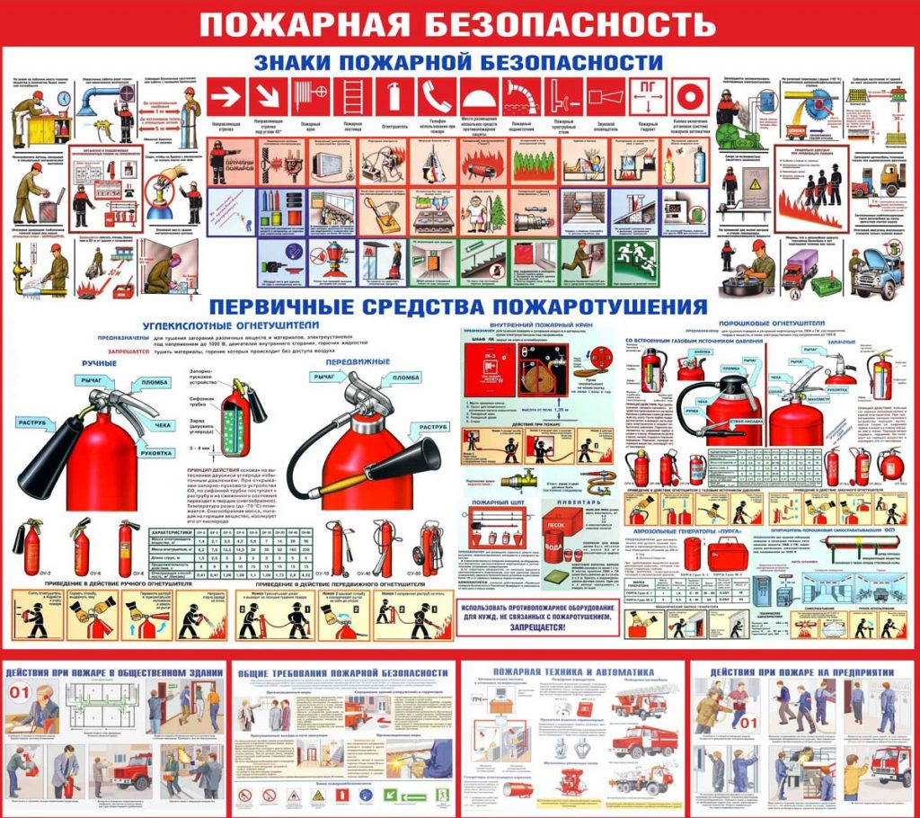

Slide 72
Пожарные щиты комплектуются немеханизированным пожарным инструментом и инвентарем. Нормы комплектации пожарных щитов немеханизированным инструментом и инвентарем приводятся согласно приложению № 7.
411. Бочки для хранения воды, устанавливаемые рядом с пожарным щитом, должны иметь объем не менее 0,2 куб. метра и комплектоваться ведрами.
Ящики для песка должны иметь объем 0,5 куб. метра и комплектоваться совковой лопатой. Конструкция ящика должна обеспечивать удобство извлечения песка и исключать попадание осадков.
Ящики с песком, как правило, устанавливаются с пожарными щитами в местах, где возможен розлив легковоспламеняющихся или горючих жидкостей.
413. Использование первичных средств пожаротушения, немеханизированного пожарного инструмента и инвентаря для хозяйственных и прочих нужд, не связанных с тушением пожара, запрещается.

Slide 73
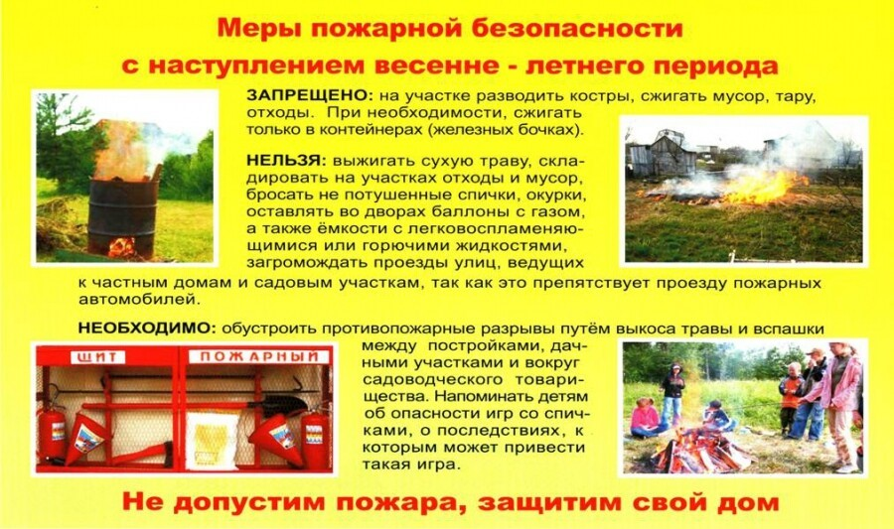

Slide 74
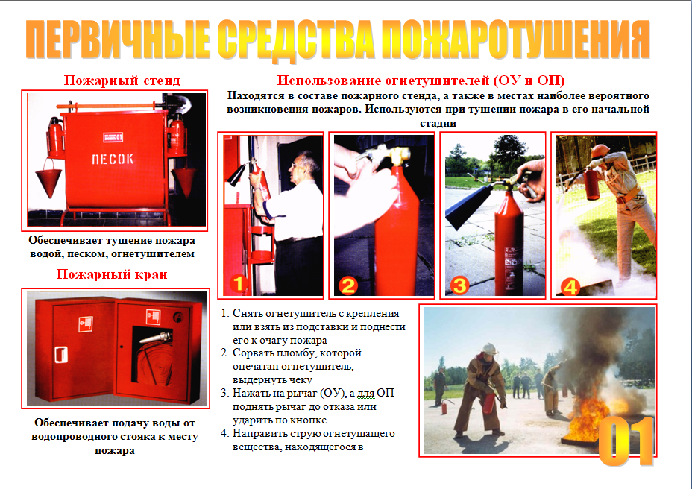

Slide 75
XX. Порядок оформления паспорта населенного пункта, паспорта территории
414. Паспорт населенного пункта и паспорт территории составляются к началу пожароопасного сезона на каждый населенный пункт, территорию организации отдыха детей и их оздоровления, территорию садоводства или огородничества, подверженных угрозе лесных пожаров, по формам согласно приложениям № 8 и 9.
Паспорт населенного пункта и паспорт территории должны содержать достоверную информацию, соответствующую фактической обстановке обеспечения пожарной безопасности на соответствующей территории.
415. Населенный пункт, территория организации отдыха детей и их оздоровления, территория садоводства или огородничества считаются подверженными угрозе лесных пожаров в случае их непосредственного примыкания к хвойному (смешанному) лесному участку либо наличия на их землях (территории) хвойного (смешанного) леса.
416. Населенный пункт, территория организации отдыха детей и их оздоровления, территория садоводства или огородничества признаются непосредственно примыкающими к лесному участку, если расстояние до крайних деревьев соответствующего лесного участка составляет:
а) менее 100 метров от границы населенного пункта, территории организации отдыха детей и их оздоровления и территории садоводства или огородничества, где имеются объекты защиты с количеством этажей более 2;
б) менее 50 метров от границы населенного пункта, организации отдыха детей и их оздоровления, территории садоводства или огородничества, где имеются объекты защиты с количеством этажей 2 и менее.

Slide 76
417. Перечень населенных пунктов, территорий организаций отдыха детей и их оздоровления, территорий садоводства или огородничества, подверженных угрозе лесных пожаров, и начало пожароопасного сезона ежегодно устанавливаются нормативным правовым актом субъекта Российской Федерации исходя из природно-климатических особенностей, связанных со сходом снежного покрова в лесах.
418. Паспорт населенного пункта и паспорт территории оформляются в 3 экземплярах в течение 15 дней со дня принятия нормативного правового акта субъекта Российской Федерации, утверждающего перечень населенных пунктов и территорий, подверженных угрозе лесных пожаров.
Орган местного самоуправления (орган государственной власти субъекта Российской Федерации), руководитель организации отдыха детей и их оздоровления, председатель садоводческого или огороднического некоммерческого товарищества, утвердившие паспорт населенного пункта и паспорт территории, в течение 3 дней со дня утверждения паспорта населенного пункта и паспорта территории представляют по одному экземпляру паспорта населенного пункта и паспорта территории в комиссию по предупреждению и ликвидации чрезвычайных ситуаций и обеспечению пожарной безопасности муниципального образования (субъекта Российской Федерации), структурное подразделение территориального органа Министерства Российской Федерации по делам гражданской обороны, чрезвычайным ситуациям и ликвидации последствий стихийных бедствий, в сферу ведения которого входят вопросы организации и осуществления федерального государственного пожарного надзора.
Один экземпляр паспорта населенного пункта, паспорта территории подлежит постоянному хранению в органе местного самоуправления (органе государственной власти субъекта Российской Федерации), у руководителя организации отдыха детей и их оздоровления, председателя садоводческого или огороднического некоммерческого товарищества, утвердивших паспорт населенного пункта и паспорт территории.

Slide 77
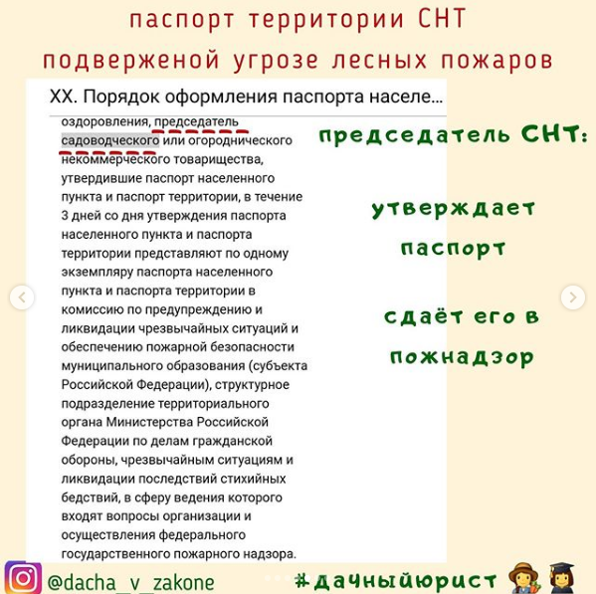

Slide 78
Приложение № 9 к Правилам противопожарногорежима в Российской Федерации
(форма)
УТВЕРЖДАЮ
____________________________________________
(должность руководителя организации
____________________________________________
(фамилия, имя, отчество (при наличии)
____________________________________________
(подпись и М.П.)
"___"______________2020 г.
ПАСПОРТ
территории организации отдыха детей и их оздоровления, подверженной
угрозе лесных пожаров, территории ведения гражданами садоводства или
огородничества для собственных нужд, подверженной угрозе лесных пожаров*
Наименование организации_________________________________________________
Наименование поселения __________________________________________________
Наименование муниципального района_______________________________________
Наименование муниципального, городского округа___________________________
Наименование субъекта Российской Федерации ______________________________

Slide 79
I. Общие сведения о территории организации отдыха детей и их оздоровления (далее - детский лагерь), территории ведения гражданами садоводства или огородничества для собственных нужд (далее - территория садоводства или огородничества)
Характеристика детского лагеря, территории садоводства или огородничества
Общая площадь (кв. километров)
Общая протяженность границы с лесным участком (участками) (километров)
Общая площадь городских, хвойных (смешанных) лесов, расположенных на территории детского лагеря, территории садоводства или огородничества (гектаров)
Время прибытия первого пожарного подразделения до наиболее удаленного объекта защиты детского лагеря, территории садоводства или огородничества, граничащих с лесным участком (минут)

Slide 80
II. Сведения о медицинских учреждениях, расположенных на территории детского лагеря, территории садоводства или огородничества
Наименование социального объекта | Адрес объекта | Численность персонала | Численность пациентов (отдыхающих)
III. Сведения о ближайших к детскому лагерю, территории садоводства или огородничества подразделениях пожарной охраны
1. Подразделения пожарной охраны (наименование, вид, адрес)
IV. Лица, ответственные за проведение мероприятий по предупреждению и ликвидации последствий чрезвычайных ситуаций и оказание необходимой помощи пострадавшим
V. Сведения о выполнении требований пожарной безопасности

Slide 81
1. | Противопожарная преграда установленной ширины (противопожарное расстояние, противопожарная минерализованная полоса, сплошная полоса лиственных деревьев) на всей протяженности границы детского лагеря, территории садоводства или огородничества с лесным участком (участками)
2. | Организация и проведение своевременной очистки территории, в том числе противопожарных расстояний между зданиями и сооружениями, а также противопожарных минерализованных полос от горючих отходов, мусора, тары, опавших листьев, сухой травы и других горючих материалов
3. | Звуковая сигнализация для оповещения людей о пожаре**, а также телефонная связь (радиосвязь) для сообщения о пожаре
4. | Источники наружного противопожарного водоснабжения (пожарные гидранты, искусственные пожарные водоемы, реки, озера, пруды, бассейны, градирни и др.) и реализация технических и организационных мер, обеспечивающих их своевременное обнаружение в любое время суток, подъезд к ним для забора воды пожарной техникой в любое время года, а также достаточность предусмотренного для целей пожаротушения запаса воды
5. | Обеспеченность подъездов к зданиям и сооружениям на территории детского лагеря, территории садоводства или огородничества

Slide 82
В случае нахождения детского лагеря или территории садоводства или огородничества на территории населенного пункта, подверженного угрозе лесных пожаров, в соответствии с административно-территориальным делением паспорт составляется только на населенный пункт.
Настоящий паспорт также оформляется для садоводческих, огороднических и дачных некоммерческих объединений физических лиц, не прошедших реорганизацию в соответствии с частью 1 статьи 54 Федерального закона "О ведении гражданами садоводства и огородничества для собственных нужд и о внесении изменений в отдельные законодательные акты Российской Федерации".
** Заполняется для территории садоводства или огородничества.

Slide 83
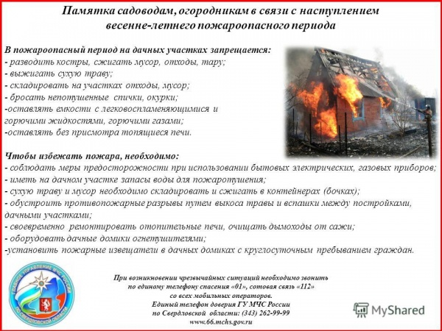

Slide 84
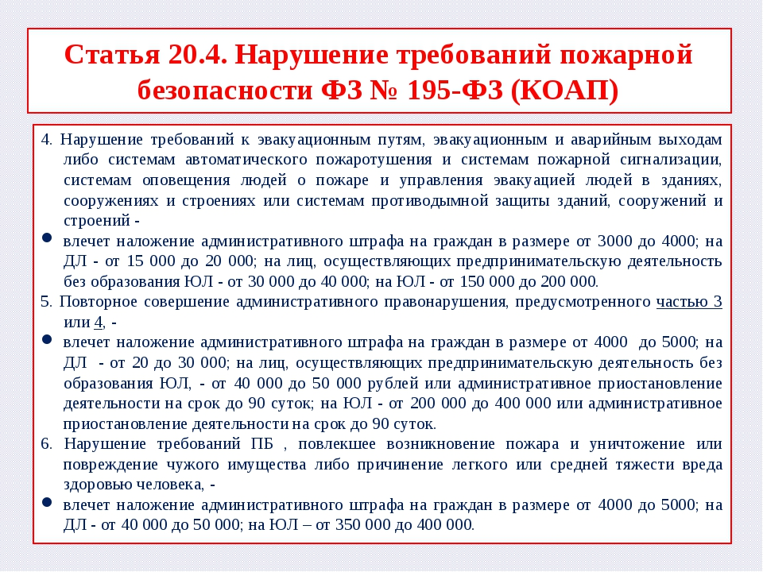

Slide 85
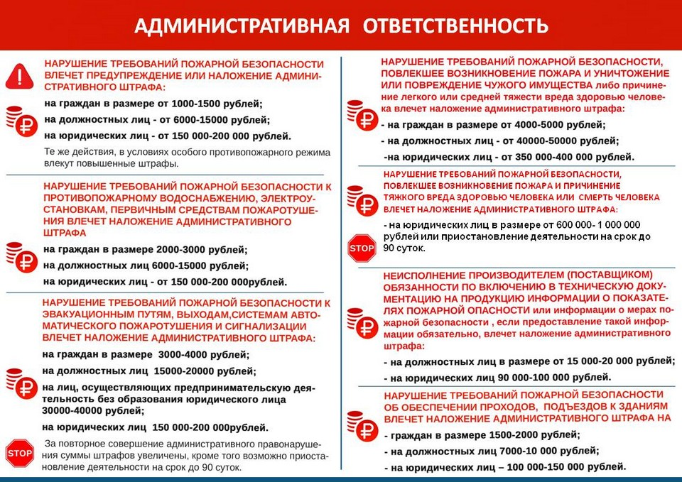

Slide 86


